Slide 1
Tjedan ljudskog mozga 10. - 16. ožujka

Slide 2
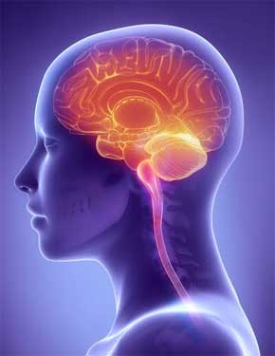
Mozak
središnji organ živčanog sustava
građen organ ljudskog tijela
vrlo nježan i osjetljiv na udarce
mozak čovjeka ima masu oko 1400 g
u njemu su pohranjena sva naša sjećanja i u njemu se događaju sva naša razmišljanja

Slide 3
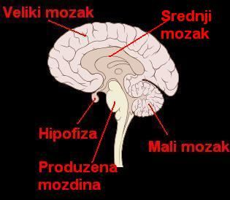
Građa i uloga mozga
sastoji se od velikog mozga, malog mozga i produžene moždine (primozga)

Slide 4
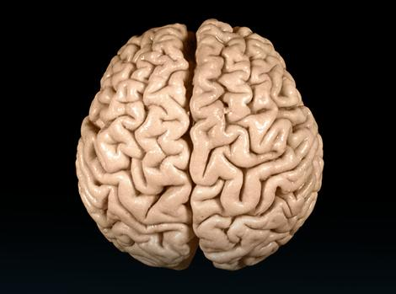
Veliki mozak
zauzima najveći dio lubanje
površina mu je naborana, ima velik broj udubljenja ili brazdi i izbočina ili vijuga
najdublja brazda dijeli mozak na lijevu i desnu polutku
središte je viših živčanih djelatnosti

Slide 5
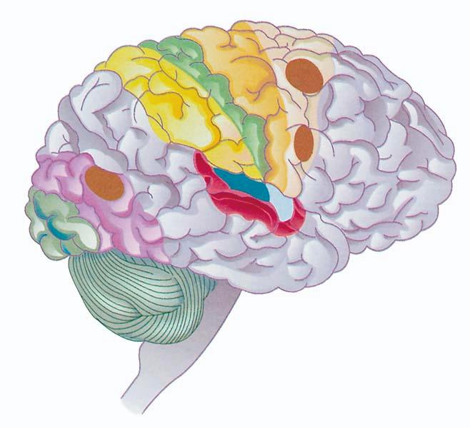
najrazvijeniji dio mozga - moždana kora
podijeljena na veći broj polja, koja se nazivaju moždana središta ili moždani centri
razlikujemo središta za sluh, vid, kretanje, govor, mišljenje, pamćenje
živčana se vlakna križaju u produženoj moždini

Slide 6
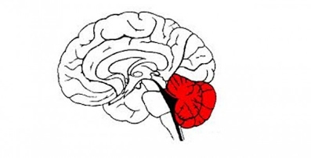
Mali mozak
smješten u stražnjem dijelu lubanje, ispod velikog mozga
površina mu je naborana
uloga mu je usklađivanje pokreta mišića čiji je rad pod utjecajem naše volje

Slide 7
Produžena moždina
ispod velikog mozga, a ispred malog mozga smještena produžena moždina
povezuje mozak s leđnom moždinom
ona upravlja refleksnim, životno važnim procesima
u njoj se nalazi središte za disanje, probavu, gutanje, kašljanje, povraćanje

Slide 8
Zanimljivosti
Razvoj mozga započinje prije rođenja, a do treće godine njegov se rast i razvoj odvijaju nevjerojatnom brzinom.
Razvoj mozga ovisi o kombinaciji naslijeđa, prehrane i iskustva na koje utječe okolina.
Mozak je veliki potrošač, iako čini samo 2 % ukupne mase tijela, koristi samo 20 % oslobođene energije.

Slide 9
Izvor: knjiga iz biologije
Slike: Google slike
Napravile: Valentina Marić, Anabela Spajić i Antonija Kovačić

